Slide 1
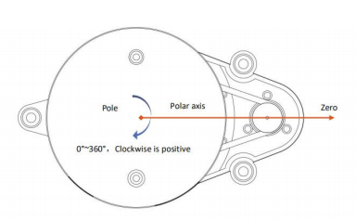
540 index → 270º
360 index → 180º
0 index → 0º
180 index → 90º

